Slide 1
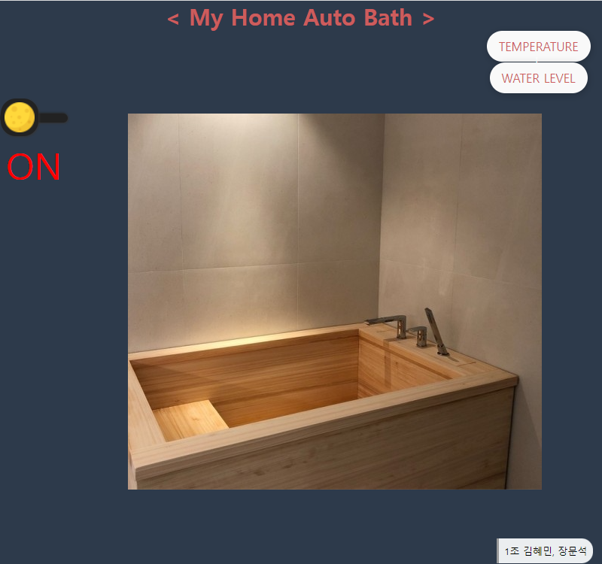

Auto Bath
Raspberry Project
1조 김혜민, 장문석

Slide 2

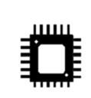

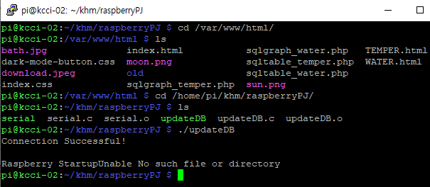








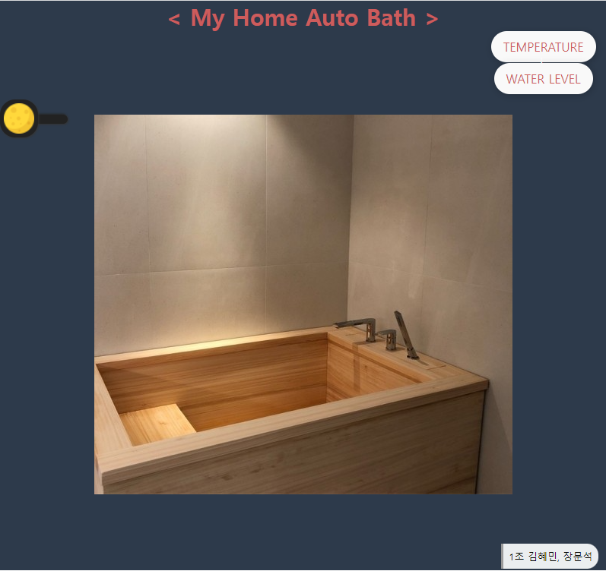
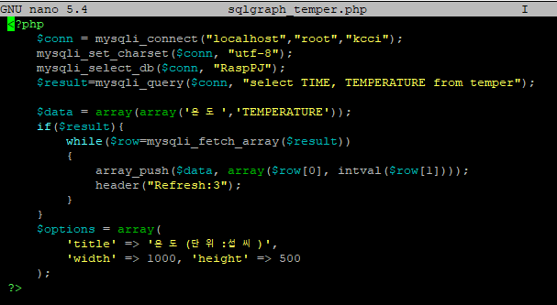
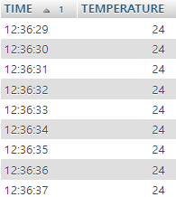
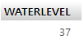
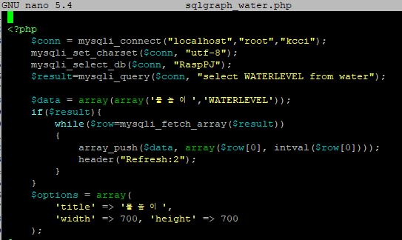
01
Raspberry Pi
구성도
Cortex - M4
(stm32f429zi)
Data Send
현재 상태:온도:수면높이L
초음파센서
Servo Motor
Page Load
Data Insert & Update
수 온도 → Table 1
수면높이 → Table 2
Web
온습도센서
FAN
HTML
PHP
MariaDB
RaspPJ
Table 1 : temper
Table 2 : water
Data Load

Slide 3
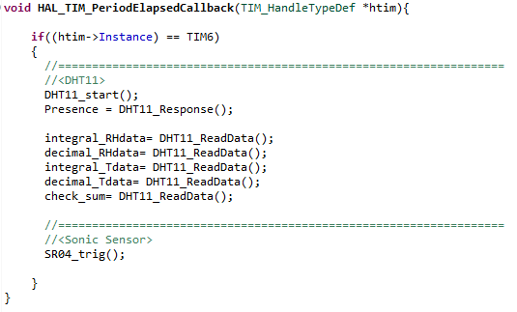
02
MCU
< Sensing >
타이머 인터럽트 사용 → DHT11의 오류를 막기 위해 사용
TIM6를 3초에 한번씩 타이머 인터럽트 발생시켜
온습도 센서를 통해 온도값, 습도값
초음파 센서를 통해 거리 값을
3초마다 얻는다

Slide 4
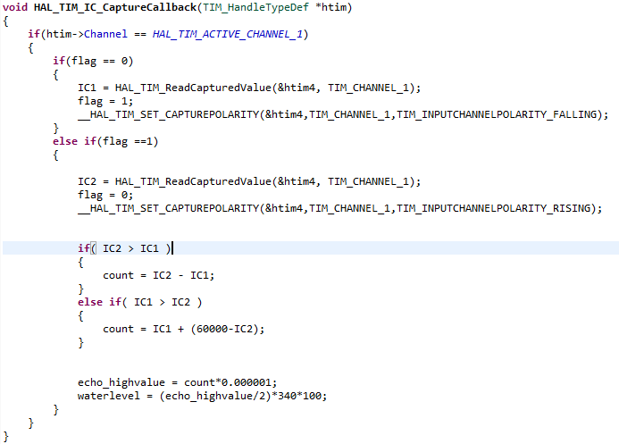
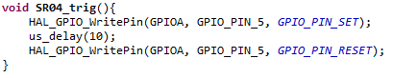
02
MCU
< Sensing >
< WATERLEVEL 변화 감지를 위한 초음파 센서 >
초음파센서를 trig 시키기 위한 펄스 출력 ( 10 us )

Slide 5
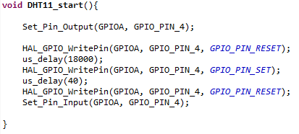
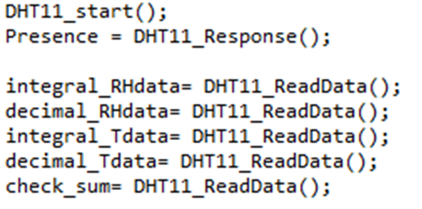
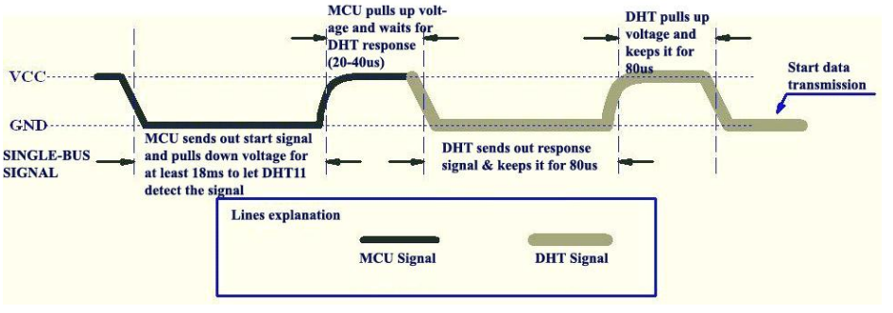
02
MCU
< Sensing >
< 온습도 센서 >

Slide 6
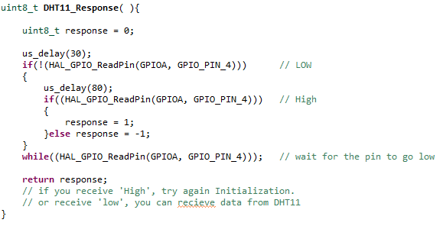
02
MCU
< Sensing >
< 온습도 센서 >

Slide 7
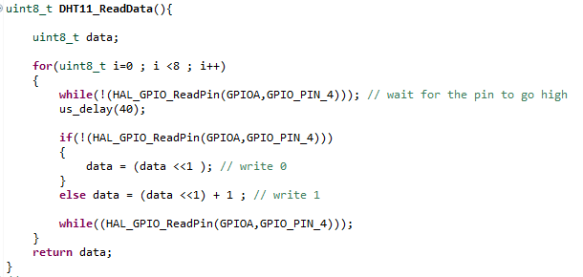
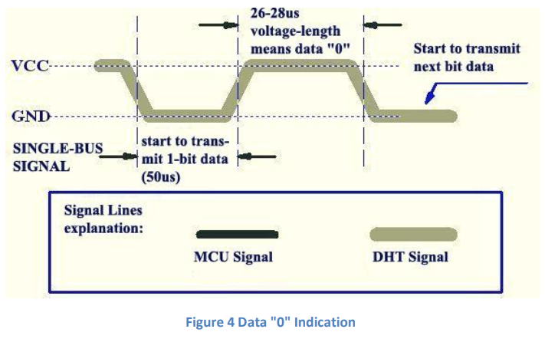
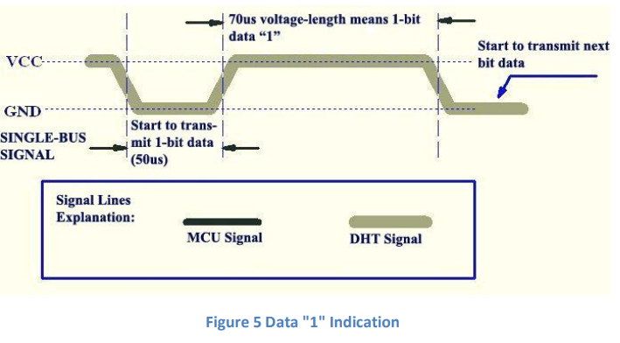
02
MCU
< Sensing >
< 온습도 센서 >

Slide 8
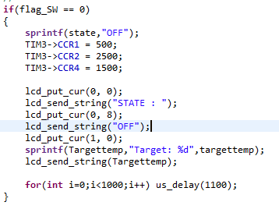
02
MCU
< MAIN 함수 >
Flag_SW가 0일때 ‘OFF’상태
스위치 인터럽트를 통해 상태변경
OFF 상태일때
( 상태 ) : ( 온도 값 ) : (수면높이) L
패킷으로 보낼 데이터에 상태값을 넣어줌
TIM3의 3개의 채널에 각각
PWM 파형을 발생시켜 3개의 서보모터를 작동시킴

Slide 9
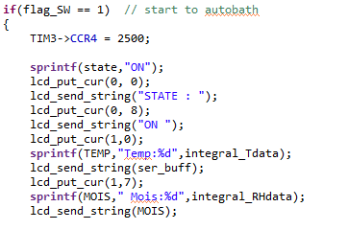
02
MCU
< MAIN 함수 >
ON 상태일때
( 상태 ) : ( 온도 값 ) : (수면높이) L
패킷으로 보낼 데이터에 상태값을 넣어줌

Slide 10
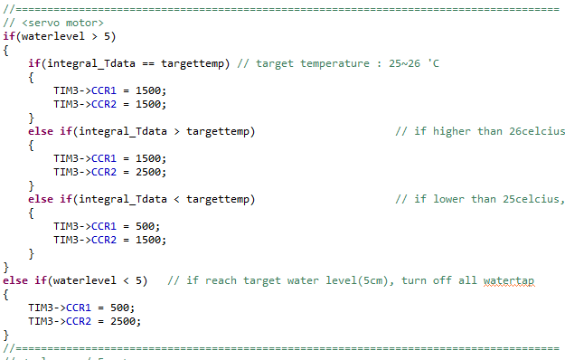
02
MCU
< MAIN 함수 >
ON 상태일때
온도값에 따라 서보모터 각도 변경

Slide 11
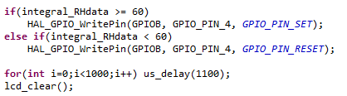
02
MCU
< MAIN 함수 >
ON 상태일때
습도값에 따라 FAN on/off

Slide 12
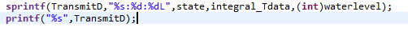
02
MCU
< MAIN - 데이터 전송 >
( 상태 ) : ( 온도 값 ) : (수면높이) L
ON or OFF
스위치를 통한 변경
초음파 센서
온습도 센서

Slide 13
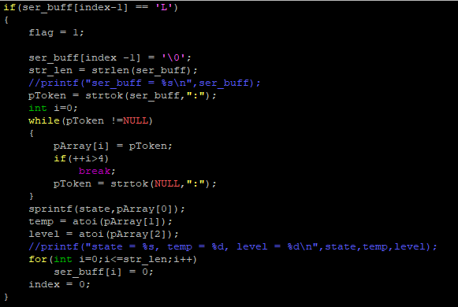
03
Raspberry Pi
< 데이터 파싱 >
( 상태 ) : ( 온도 값 ) : (수면높이) L
state = (상태)
Temp = (온도 값)
Level = (수면높이)

Slide 14
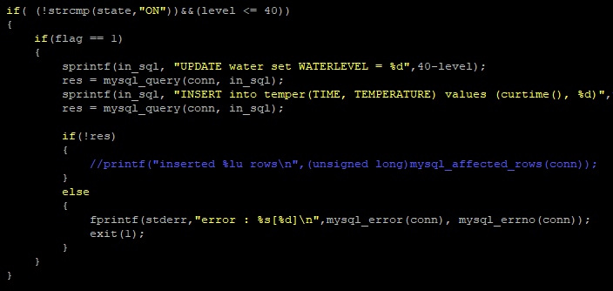
03
Raspberry Pi
< 데이터 베이스 자료 삽입&업데이트>
Table 1 : Temperature
Table 2 : WaterLevel

Slide 15
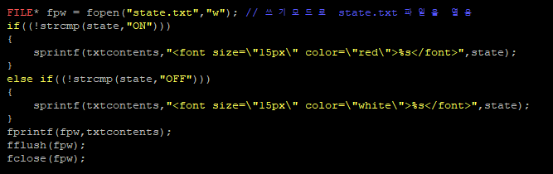
03
Raspberry Pi
< ON/OFF 상태를 웹페이지에 올리기 위한 . txt 파일 업데이트 >

Slide 16
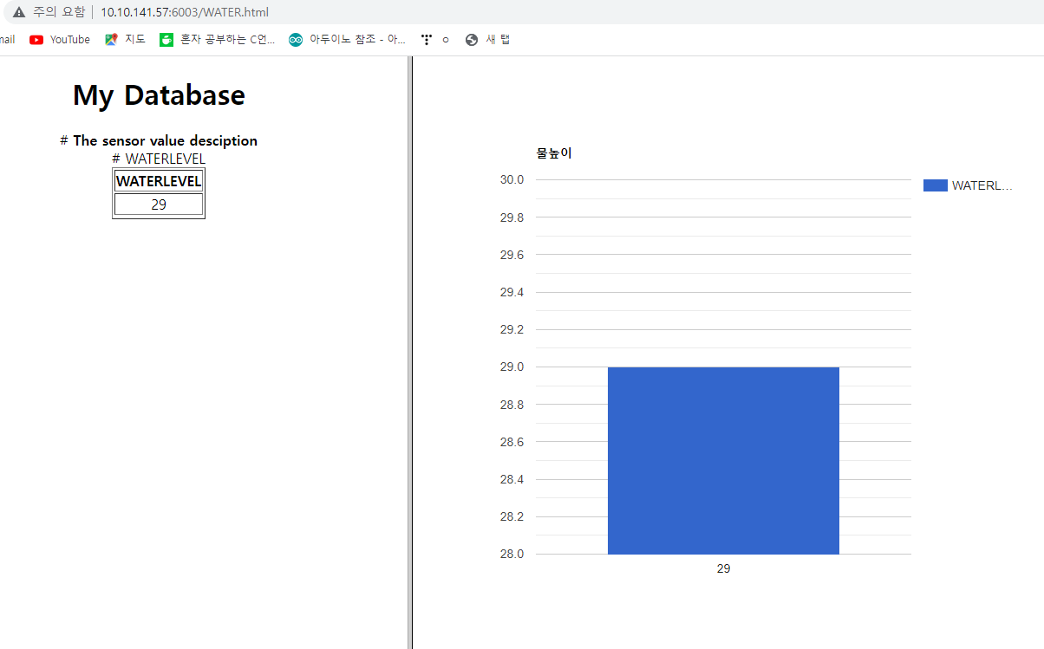
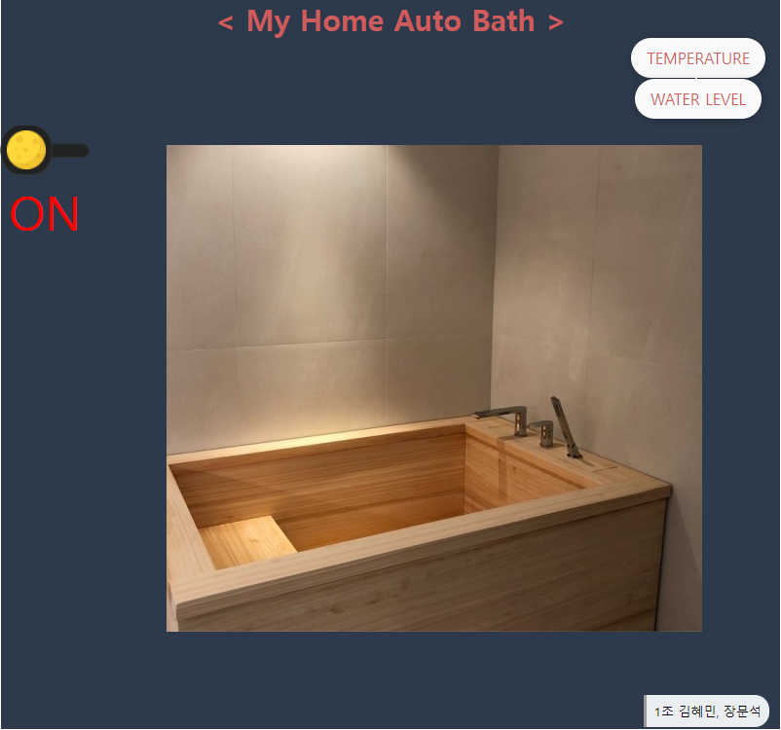
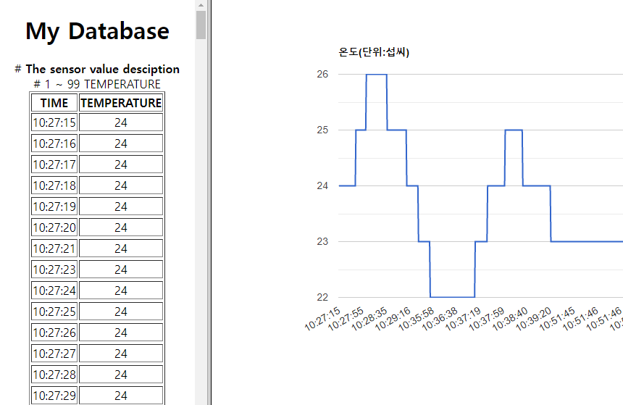
04
< water.html >
WEB
< index.html >
< temper.html >

Slide 17
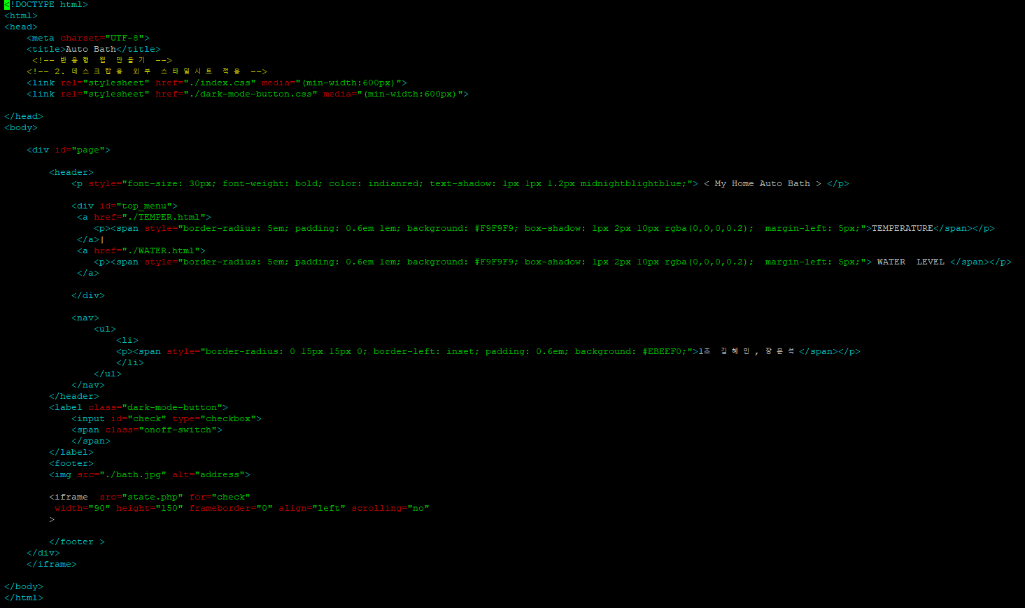
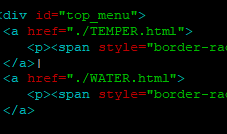
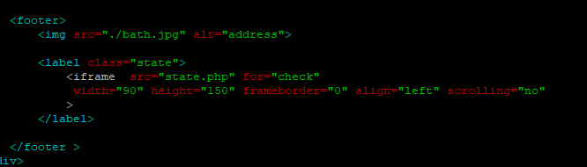
04
WEB
Index.html

Slide 18
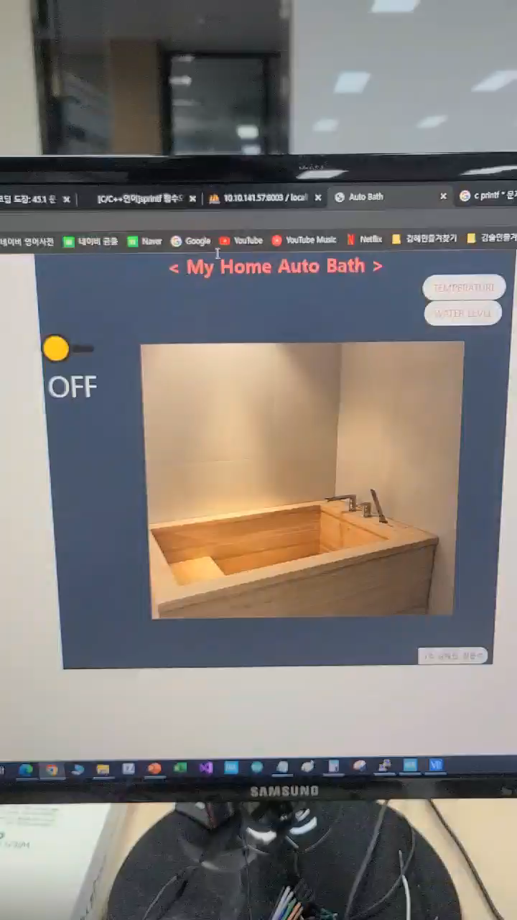
04
WEB
Index.html

Slide 19

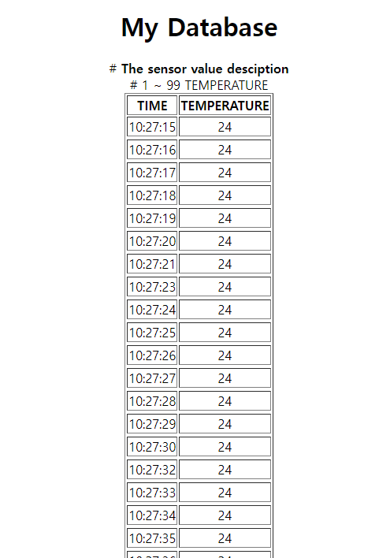
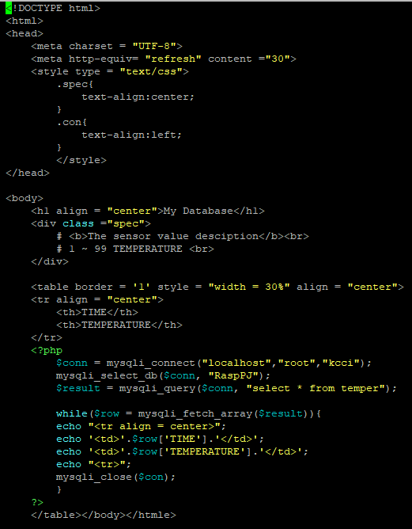
04
<PEMPERATURE. Html >
WEB
Sqltable_temper.php

Slide 20
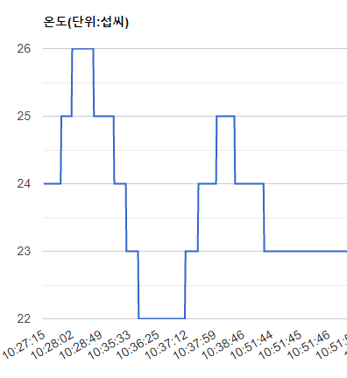
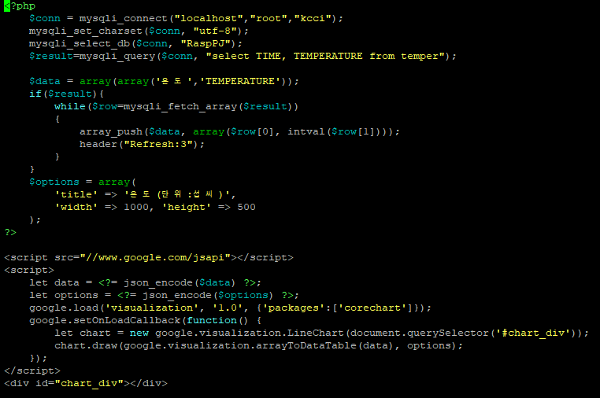
04
<PEMPERATURE. Html >
WEB
Sqlgraph_temper.php

Slide 21
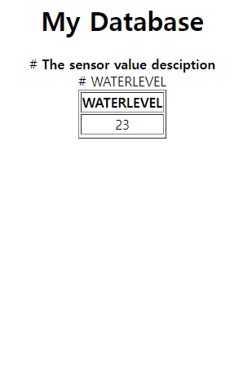
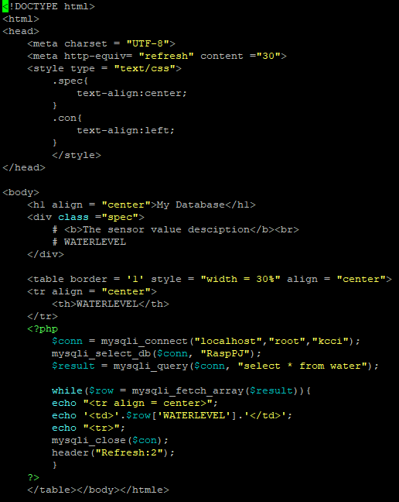
04
< WATERLEVEL.html >
WEB
Sqltable_water.php

Slide 22
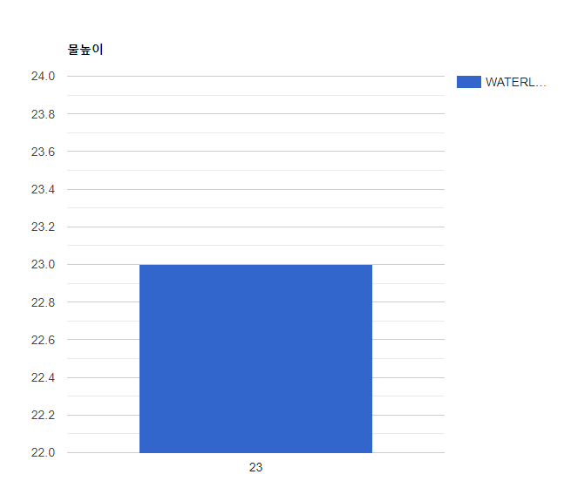
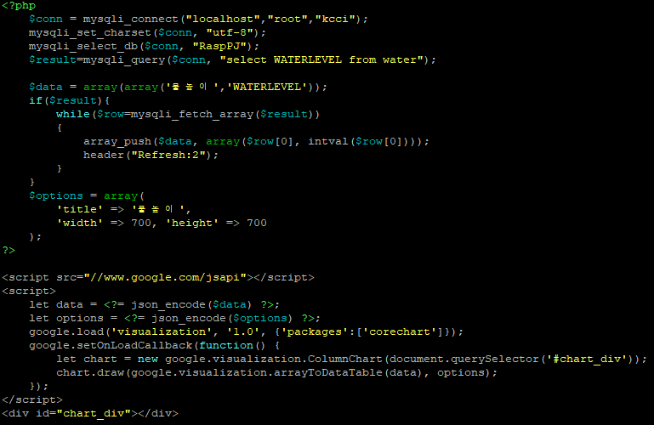
04
WEB
WATERLEVEL
Sqlgraph_water.php

Slide 23
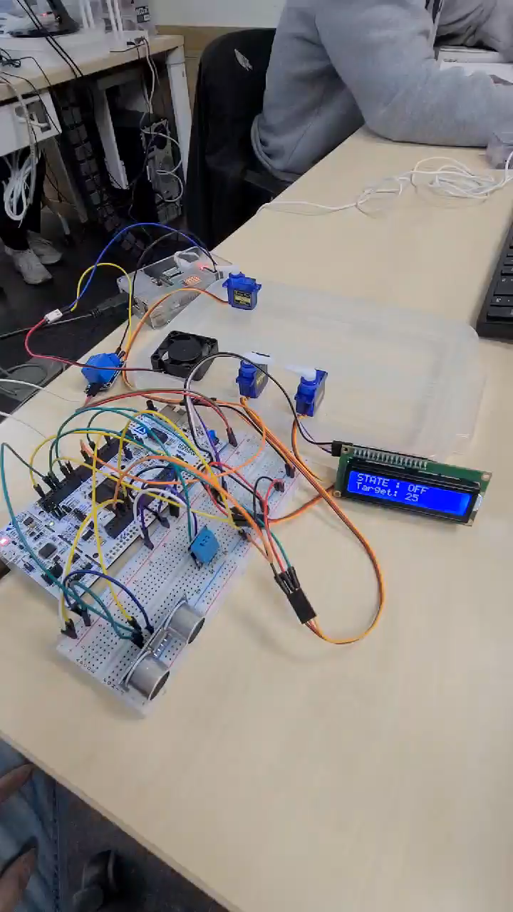
05
동작영상

Slide 24

문제점
5
What problem?
< DHT11 사용의 어려움>
Main의 while문에 넣게 되면
Response 함수의 while 문에 갇혔을때
못 빠져 나옴
타이머 인터럽트 사용하여
3초마다 새롭게 센싱을 스타트하여 해결

Slide 25

Thank you

